Slide 1
برنامه ريزي نيازمندي به مواد
material requirement planning
QIAU
نام استاد : جناب آقای دکتر ایرج پور
دانشجویان : آیدین پوردشت ، کاوه پورکمالی

Slide 2
تاریخچه
MRPدراوايل دهه 1960 به عنوان يك رويكرد كامپيوتري به برنامه ريزي تدارك و توليد مواد در آمريكا شكل گرفته و كتاب راهنماي كامل آن در سال 1975 توسط ارليكي منتشر گرديد.
طرح اوليه فوق براي بكارگيري كامپيوتري MRP، بر مبناي يك پردازشگر ليست مواد BOM ) (ايجاد گرديده بود. اين پردازشگر، برنامه توليدي اقلام والد را به برنامه توليد يا خريد اقلام جزء تبديل مي نمود. اين امر با بسط دادن يا به اصطلاح انفجار نيازمندي هاي محصول بالاترين سطح در طول ليست مواد به منظور تعيين تقاضاي قطعات انجام مي گرفت. سپس تقاضاي ناخالص پيش بيني شده، با موجودي هاي در دست و سفارشات در طول افق زماني برنامه ريزي و در هر سطح از BOM مقايسه مي گرديد.

Slide 3
تاریخچه
با گذر زمان، نصب اين سيستم ها در شركت هاي مختلف گسترش يافت و به منظور افزايش دامنه عملكرد اين سيستم هاي نرم افزاري، توابع عملياتي متعددي به آنها اضافه گرديد. از جمله توسـعه هاي صورت گرفته بر روي سيستم اوليه مي‌توان به سر برنامه توليد (MPS)، كنترل فعاليت تولــيد (PAC)، برنامه ريزي سرانگشتي ظرفيت (RCCP)، برنامه ريزي احتياجات (نيازمندي هاي) ظرفيـــــت (CRP)،وخريداشاره نمود.

Slide 4
تاریخچه
تركيب مدل هاي برنامه ريزي(يعني (CRP,MRP,MPS و مدل هاي اجرايي (يعني PAC و خريد) و نيز ايجاد شرايطي كه سيكل برنامه ريزي بتواند از سيكل اجرايي بازخوردهاي لازم را دريافت نمايد، منجر به نوع كامل تري از MRP گرديد كه به آن MRP حلقه بسته گويند. با اضافه كردن مدل هاي مالي خاصي به MRP حلقه بسته و همچنين توسعه سربرنامه توليد به منظور پذيرش وظايف كامل تري به عنوان يك برنامه اصلي يا مرجع و بالاخره امكان پشتيباني برنامه ريزي بازرگاني از لحاظ جنبه هاي مالي آن، سيستم كاملي حاصل مي‌شود كه در واقع رويكردي يكپارچه را براي مديرتي منابع توليدي ارائه مي دهد. اين MRP توسعه يافته، برنامه ريزي منابع توليدي يا MRP-II ناميده مي شود

Slide 5
تاریخچه
از جمله مهمترين عللي كه منجر به استفاده گسترده از MRP به عنوان يك تكنيك مديريت توليد گرديد، استفاده آن از قابليت هاي كامپيوتر براي ذخيره سازي و دستيابي به حجم بالايي از اطلاعات بود كه اين امر خود براي اداره هر شركت ضروري مي نمود. به علاوه سيستم MRP به ايجاد هماهنگي ميان فعاليت‌هاي مختلف همانند مهندسي، توليد و مواد در واحد توليدي كمك مي‌كرد. به اين ترتيب جذابيت MRP II نه تنها به خاطر نقش آن به عنوان يك پشتيبان تصميم گيري مديريت بود، بلكه از آن مهمتر نقش يكپارچه كننده آن در سازمان توليدي بود كه آن را حايز اهميت مي نمود.

Slide 6
سوالات
برای درک مفهوم در ادامه به سوالات زیر پاسخ می دهیم :
نقش MRP در فرایند زمانبندی و برنامه ریزی تولید را توضیح دهید .
وضایف اصلی یک سیستم MRP را نام ببرید .
فرق بین تقاضای مستقل و وابسته را توضیح دهید .
سیستم MRP چگونه می تواند نگهداری موجودیهای غیر ضروری را کاهش دهد .
اجزا سیستم اطلاعاتی MRP را نام ببرید .
در یک سیستم MRP وظیفه BOM چیست .

Slide 7
سوالات
برای درک مفهوم در ادامه به سوالات زیر پاسخ می دهیم :
7. نحوه محاسبه نیاز خالص را توضیح دهید .
8. مفهوم مرحله بندی زمانی را توضیح دهید .
9. تفاوت بین روش اصلاح و تغییر خالص را در MRP توضیح دهید .
10. برنامه ریزی ظرفیت مورد نیاز چیست .
11. اهمیت دقت و واقع بینی را در MRP توضیح دهید .
12. در یک سازمان خدماتی ، چگونه می توان از MRP استفاده کرد .

Slide 8
سوالات
برای درک مفهوم در ادامه به سوالات زیر پاسخ می دهیم :
13. برنامه ریزی منابع ساخت چیست ؟ تفاوت آن با MPS کدامست ؟
14. مزایای MRP II را توضیح دهید .
15 . تفاوت MRPبا JIT و ساخت همزمان را توضیح دهید

Slide 9
نقشMRP در فرایند زمانبندی و برنامه ریزی تولید
پیش بینی
انبار های مورد نیاز
تخمین تقاضا
خدمات و قطعات بدکی مورد نیاز
تعدیلات موجودی
سفارشات
برنامه ریزی تولید کل
برنامه مونتاژ نهایی (FAS)
برنامه اصلی تولید ) MPS )
برنامه ریزی سر انگشتی ظرفیت
برنامه ریزی مواد مورد نیاز (MRP)
برنامه ریزی تفصیلی ظرفیت مورد نیاز
برنامه ریزی ظرفیت محدود
کنترل عملیات

Slide 10
MRPوظایف اصلی سیستم
:MRP سه وظیفه اصلی برای سیستم
کنترل سطح موجودی
اولویت بندی اجزا
تعیین ظرفیت مورد نیاز در سطحی تفصیلی تر
از برنامه ریزی سرانگشتی ظرفیت

Slide 11
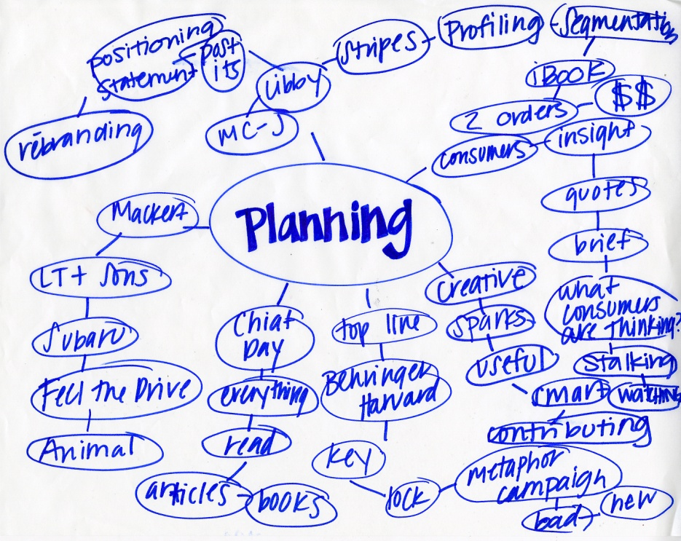
تقاضای وابسته
اقلامی مانند مواد اولیه ، اجزا و مونتاژهای فرعی را شامل می شود که در تولید کالای نهایی مورد استفاده قرار می گیرند .
تقاضا برای چنین اقلامی به تعداد کالاهای نهایی که برای تولید برنامه ریزی شده اند ، بستگی دارد .

Slide 12
سطح موجودی محصول و قطعات خریداری شده بدون یک سیستم MRP
سطح موجودی محصول نهایی
مرحله تولید
نقطه مجدد سفارش
ذخیره ایمنی
زمان تحویل تولید
زمان
A
B
C
تحویل گرفتن
برای تولید
سطح موجودی قطعات
خریداری شده
نقطه مجدد سفارش
محصول در نقطه
Bمی رسد
صدور سفارش برای
عرضه کننده
زمان
زمان تحویل سفارش

Slide 13
سطح موجودی محصول و قطعات خریداری شده با یک سیستم MRP
سطح موجودی محصول نهایی
مرحله تولید
نقطه مجدد سفارش
ذخیره ایمنی
زمان تحویل تولید
زمان
A
C
سطح موجودی قطعات
خریداری شده
سفارش خرید در نقطه C جایگزین ورود
برنامه ریزی شده می شود
نقطه مجدد سفارش
زمان
زمان تحویل سفارش

Slide 14
سیستم اطلاعاتی MRP
به دلیل حجم بالای اطلاعات تبادل شده در یک سیستم MRP وبه دلیل نیاز به ذخیره و پردازش آن ها وجود یک سیستم اطلاعاتی مرتبط و کارآمد اجتناب ناپذیر است . این سیسنم می بایست شامل اطلاعات موجود در MPS و لیست مواد و قطعات باشد و بتواند گزارشات مورد نیاز برای تولید و خرید را تهیه کند .
در حالت معمول نرم افزارهای MRP یکی از بخش های بسته های نرم افزاری تولید است که عمدتا شامل مدل های پیش بینی ، BOM و کنترل موجودی و تولید می باشد .

Slide 15
سیستم اطلاعاتی MRP
MPS
BOM
پرونده موجودیها
نرم افزار MRP
گزارشات
به واحد خرید
به واحد تولید

Slide 16
BOM
لیست مواد و قطعات ( BOM ) نشان دهنده رابطه سلسله مراتبی محصول نهایی با اجزا مختلف آن می باشد . محصول نهایی در بالای سلسله مراتب می باشد و اجزا هر سطح از سلسله مراتب BOM ، اقلام مادر برای سطح بعدی هستند .
برف روب 14 اینچ
مونتاژ بدنه اصلی
مونتاژ چرخ
مونتاژ موتور
مونتاژ دسته
I
مونتاژ تیغه
چرخ
مونتاژ فرعی
فیلتر هوا
II
تعداد مورد نیاز هر
یک از اقلام مادر
فیلتر پوسته
III

Slide 17
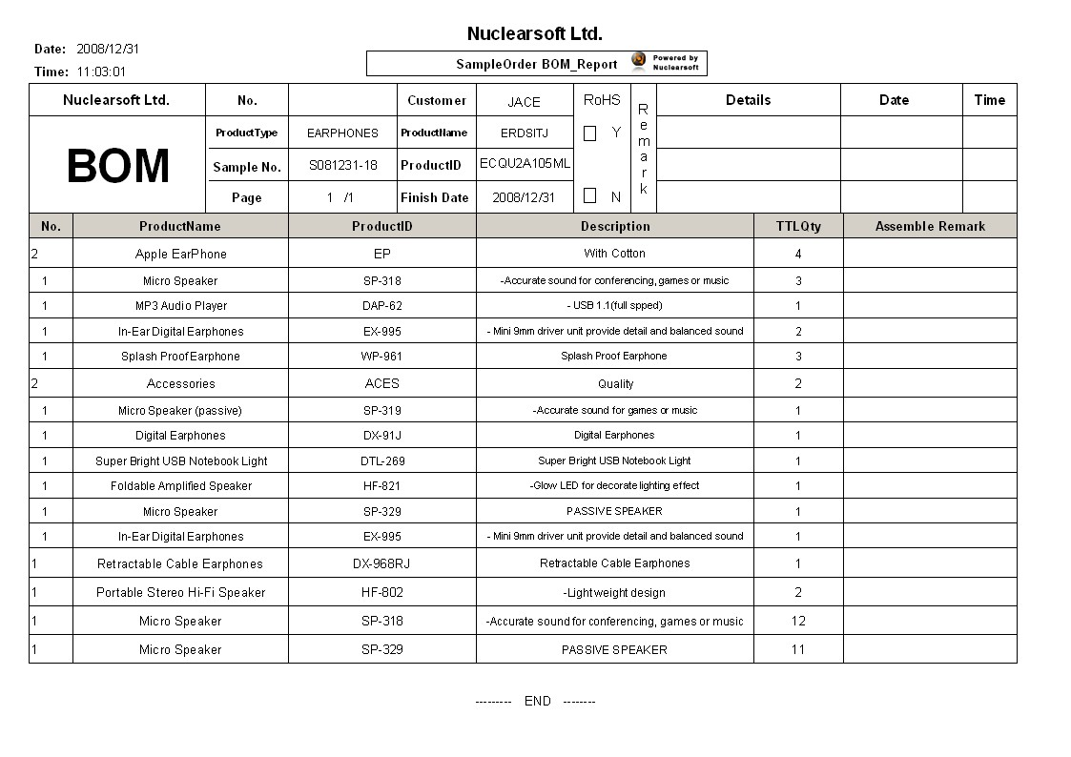
BOM

Slide 18
محاسبه نیاز خالص
سطح صفر | 1250 | تعداد برف روب های تولید شده
سطح 1 | 1250 | نیاز ناخالص : مونتاژ بدنه اصلی
 | 400 | منهای موجودی مونتاژ بدنه اصلی
 | 850 | نیاز خالص به مونتاژ بدنه اصلی
سطح 1 | 1250 | نیاز ناخالص مونتاژ چرخ
 | 200 | منهای موجودی مونتاژ چرخ
 | 1050 | نیاز خالص مونتاژ چرخ
سطح 2 | 1050 | نیاز ناخالص مونتاژ تیغه
 | 800 | منهای موجودی مونتاژ تیغه
 | 250 | نیاز خالص مونتاژ تیغه
سطح صفر | 1050*2=2100 | نیاز ناخالص چرخ ها
سطح 1 | -2300 | منهای موجودی چرخ ها
 | 200 | نیاز خالص چرخ ها
سطح 1 | 1250 | نیاز ناخالص مونتاژ موتور
 | 450 | منهای موجودی مونتاژ موتور
 | 800 | نیاز خالص مونتاژ موتور
سطح 2 | 800 | نیاز ناخالص مونتاژ فرعی فیلتر هوا
 | 250 | منهای موجودی مونتاژ فرعی فیلتر هوا
 | 550 | نیاز خالص مونتاژ فرعی فیلتر هوا
 | 550 | نیاز ناخالص فیلتر پوسته
 | -500 | منهای موجودی فیلتر پوسته
 | 50 | نیاز خالص فیلتر پوسته
سطح 1 | 1250 | نیاز ناخالص مونتاژ دسته
 | 400 | منهای موجودی مونتاژ دسته
 | 850 | نیاز خالص مونتاژ دسته

Slide 19
مفهوم مرحله زمان بندی
در MRP دوره های زمانی به نام ظرف نامیده می شوند و معمولا یک هفته ای هستند . در اغلب مواقع استفاده از ظرف های کوچک نظیر یک هفته ، برای برنامه ریزی تولید در طول یک افق زمانی کوتاه مدت مناسب تر است ولی برای برنامه ریزی تولید در طول یک افق زمانی کوتاه مدت مناسب تر است ولی برای برنامه ریزی بلند مدت ممکن است خیلی مختصر باشد . بنابراین برای برنامه ریزی با افق های زمانی بزرگ تر معمولا از ظرف های بزرگتری استفاده می شود . برای مساله
برف روب ظرف ها را یک هفته ای در نظر گرفته ایم .

Slide 20
مفهوم مرحله زمان بندی
فرض می کنیم زمان مورد نیاز برای تولید 4 مونتاژ اصلی برف روب معادل یک هفته باشد .
( به این زمان در اصطلاح زمان تحویل مونتاژ نهایی می گویند . ) بنابراین 1250 واحد از هر یک از مونتاژ های بدنه اصلی ، مونتاژ چرخ ، مونتاژ موتور و مونتاژ دسته نبایستی دیرتر از پایان هفته 14تکمیل شوند .
این موضوع روی نمودار به خوبی نشان داده شده است . و بیان می کند که چه موقع تولید هر جزء یا مونتاژ به منظور تکمیل مونتاژ نهایی در هفته 15 بایستی انجام شوند . این نمودار با کمک زمان تحویل مورد نیاز هر یک از اجزا یا مونتاژها تهیه شده است . به این فرآیند در اصطلاح مرحله
زمان بندی گفته می شود .

Slide 21
مفهوم مرحله زمان بندی
مونتاژ بدنه اصلی
مونتاژ تیغه
مونتاژ چرخ
چرخ ها
مونتاژ نهایی
مونتاژ فرعی
فیلتر هوا
فیلتر پوسته
مونتاژ موتور
مونتاژ
7
8
9
10
11
12
13
14
15
پایان هفته

Slide 22
سیستم اصلاح و سیستم تغییر خالص
دو نگرش کلی برای به هنگام کردن نیازمندی خالص در واکنش به تغییرات وجود دارد :
روش اصلاح : در این روش کل برنامه مواد بر اساس اطلاعات موجود به صورت دوره ای ( به طور مثال هر هفته ) محاسبه می شود . این روش مستلزم صرف زمان زیاد برای محاسبات است .
روش تغییر خالص : سیستم MRP هر جا لازم باشد نیازمندیها را محاسبه کرده اما این محاسبات را فقط برای اجزایی که به واسطه تغییرات تحت تاثیر قرار گرفته اند شامل می شود .

Slide 23
سیستم اصلاح و سیستم تغییر خالص
هر دو روش کارآمد هستند اما دارای تفاوت هایی نیز می باشند :
اجرای روش اصلاح به دلیل اینکه محاسبات دوره ای انجام می شود ساده تر است . از سوی دیگر این روش به لحاظ اینکه اطلاعات فقط در زمان اجرای محاسبات موجود می باشند از واکنش کمتری نسبت به تغییرات برخوردار است . اجرای روش تغییر خالص مشکل تر است ولی نسبت به تغییر در نیازمندیها از واکنش بیشتری برخوردار بوده و اطلاعات به هنگام تری را ارائه می کند .
موارد گفته شده در جدول آمده اند :

Slide 24
سیستم اصلاح و سیستم تغییر خالص
تغییر خالص | اصلاح ( باز تولید ) | مشخصه اصلی سیستم
زیاد : روزانه یا پیوسته تغییر در وضعیت برنامه اصلی یا قطعات خاص | محدوده : هفتگی یا کمتر کل برنامه اصلی بر اساس یک مبنای منظم | فراوانی برنامه ریزی مجدد
فقط اقلام دارای تغییر | هر یک از اقلام موجود در برنامه اصلی | میزان تجزبه
خوب : بدلیل به هنگام کردن مستمر اطلاعات | خراب : در مقایسه با فرایند دسته ای | اعتبار داده های مربوط به نیازمندیها در طول زمان
نسبتا کارآمد | بسیار کار آمد | کارآیی پردازش داده ها
سریع بدلیل تکرار در برنامه ریزی مجدد | محدود بواسطه کمی برنامه ریزی مجدد | واکنش بموقع به تغییرات
خیر | بله | توانمند در تصحیح برنامه ریزی های غلط نیازمندیها
داده های مربوط به موجودی و نیازمندیها | فقط داده های مربوط به موجودی ها | پرونده های قابل بهنگام شدن
یک مرحله : ترکیبی از بهنگام کردن و برنامه ریزی نیازمندیها | دو مرحله : برنامه ریزی دوره ای نیازمندی ها در بهنگام کردن غیر دوره ای پرونده ها | تعداد مراحل عملیاتی

Slide 25
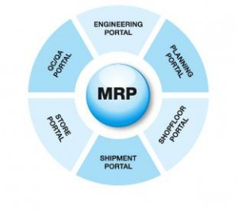
برنامه ریزی ظرفیت CRP
برنامه ریزی ظرفیت مورد نیاز فرآیند تعیین مقدارمورد نیاز از کار و ماشین آلات به منظور اجرای وظیفه تولید به صورت تفصیلی تر و محسوب نمودن کلیه اجزا و اقلام در برنامه مواد اولیه می باشد . CRP نیازمند اطلاعات تفصیلی در مورد کلیه اجزا و مونتاژها نظیر صدور سفارشات برنامه ریزی شده ، وضعیت فعلی سفارشات کارگاه ها و استانداردهای زمانی می باشد .

Slide 26
دقت و واقع بینی در MRP
عدم دقت در گزارشات موجودی ، لیست مواد و برنامه های اصلی می تواند برای MRP مضر و خطرناک باشد . وجود خطا در گزارش های موجدی به عدم دقت در محاسبات نیازمندی های خالص MRP منجر خواهد شد . بنابراین مدیران به طور مستمر در قبال بحران های ایجاد شده بعلت کمبود قطعات و دیگر ناهماهنگی ها ، مسئول می باشند .
گزارش های موجودی فاقد دقت ، اغلب اغلب به دلیل فقدان یک فرآیند رسمی دریافت ، فرم های نامناب یا سیستم های ناکارآمد اطلاعات مواد و فقدان یک فرآیند ممیزی ایجاد می شوند .

Slide 27
MRP در سازمان های خدماتی
بسیاری از سازمان ها خدماتی خصوصیاتی مشابه سازمان های تولیدی دارند . البته به دلیل سفارشی تر بودن نیازها و عدم اطمینان آن ، در بسیاری از سازمان های خدماتی نمی توان تمام اقلام نهایی را تعریف کرد . MRP برای آن دسته از سازمانهای خدماتی که خدمات سازمان یافته تری را ارائه می کنند ، سیستم می تواند مفید باشد .
به طور مثال در دانشگاه ها می توان این سیستم را در برنامه ریزی ظرفیت مورد نیاز به کار برد .

Slide 28
برنامه ریزی منابع ساخت MRP II
بعد از توسعه سیستم های فرموله شده MRP مشخص شد که این سیستم دارای پتانسیل های بیشتری است و از این رو مدیران اقدام به توسعه این مفهوم نمودند تا در برگیرنده ساید منابع تولید باشد ، به ویژه منابع مالی شرکت .
استفاده از یک سیستم مبتنی بر MRP به منظور برنامه ریزی کلیه منابع ساخت در داخل سازمان به نام برنامه ریزی منابع ساخت خوانده می شود .

Slide 29
ویژگی های MRP II
سیستم از بالا به پایین
استفاده از پایگاه اطلاعاتی مشترک به منظور ارزیابی خط مشی ها
استفاده از قابلیت شبیه سازی برای ارزیابی گزینه های دیگر
سیستم جامع سازمانی است
برای مصرف کنندگان شفاف است

Slide 30
مقایسه Jit , MRP و ساخت هم زمان
JIT | MRP | ساخت همزمان
اطمینان از اینکه تولید ، تقاضای مشتریان را تامین می کند | اطمینان از اینکه تولید ، تقاضای مشتریان را تامین می کند | اطمینان از اینکه تولید ، تقاضای مشتریان را تامین می کند | هدف
هدف کلیه اقسام ضایعات | کلیه فعالیتهای تولیدی از MPS مشتق می شوند | تعیین و اداره محدودیتها | تاکید
تولید تکراری | تولید کارگاهی – تولید سفارشی | مناسب کلیه محیط های تولیدی | محل استفاده
جریان تولید ثابت / یکنواخت | جریان تولید شدیدا متغییر | فعال نگهداشتن منابع محدودیت ، ایجاد یک جریان یکنواخت بواسطه همزمان کردن منابع محدودیت و موجودیها در مراحل تولیدی خاص | تمرکز MPS
کششی ، ناشی از تقاضا | ناشی از MPS ، کششی / فشاری | ناشی از منابع – محدودیت | برنامه ریزی
کوچک | انتخاب اندازه تولید بر اساس موازنه هزینه تنظیم با هزینه نگهداری | ممکن است در سرتاسر فرآیند تولید متغییر باشد | اندازه تولید
خیلی کم | زیاد | کم ، محدود به بافر ها | موجودی
کم | چند تا | روابط مبتنی بر تشریک مساعی | عرضه کنندگان
کوتاه | طولانی | کافی برای فعال نگهداشتن منابع محدودیت | زمان تحویل
خیلی کوتاه | طولانی | کوتاه | زمان سیکل تولید
چند مهارته ، تمرکز بر روی کار گروهی | مهارتهای تخصصی | تا حدودی تخصصی ، تمرکز بر کار گروهی ، کارکنان جزء لاینفک کل سیستم می باشند | مهارتهای کاری
کیفیت در منبع ، کارگر مسئول کیفیت است ، ضایعات صفر بعنوان هدف | کاربرد تصادفی ، چند ایستگاه بازرسی ، مقدار مجاز برای ضایعات | تاکید بر بهبود کیفیت از طریق کاهش موجودی و همزمانی بهتر فرایند تولید | کنترل کیفیت

Slide 31
حل تمرین 1
شركتي به مونتاژ ميزهاي آشپزخانه با استفاده از چهار عدد پايه و يك صفحه رويي ميز مي پرداز د . اين اقلالام
بترتيب داراي زمان هاي انتظار تامين ۲ و ۳ هفته هستند و مونتاژ آنها ۱ هفته بطور مي انجامد . اين شركت سفارشاتي براي ۲۰ عدد ميز كه بايد در هفته پنجم تحويل شوند و ۴۰ عدد ميز ديگر كه بايد در هفته هفتم
تحويل شوند را دريافت كرده است. موجودي فعلي شركت، ۲ عدد ميز كامل، ۴۰ عدد پايه و ۲۲ عدد صفحه روي ميز. قطعات چه زماني بايد سفارش داده شوند ؟

Slide 32
حل تمرین 1
سفارشات، برنامه زمان بندي توليد زير را كه نشان دهند نيازهاي ناخالص براي سطح صفر ( ۰) است را ارائه مي
دهند.
7 | 6 | 5 | 4 | 3 | 2 | 1 | هفته
40 |  | 20 |  |  |  |  | نیاز های ناخالص
 |  | 2 | 2 | 2 | 2 | 2 | موجودی
40 |  | 18 |  |  |  |  | نیاز های خالص
 | 40 |  | 18 |  |  |  | شروع مونتاژ
40 |  | 18 |  |  |  |  | تکمیل زمان بندی شده

Slide 33
حل تمرین 1
7 | 6 | 5 | 4 | 3 | 2 | 1 | هفته
40 |  | 20 |  |  |  |  | نیاز های ناخالص
 |  | 2 | 2 | 2 | 2 | 2 | موجودی
40 |  | 18 |  |  |  |  | نیاز های خالص
 | 40 |  | 18 |  |  |  | شروع مونتاژ
40 |  | 18 |  |  |  |  | تکمیل زمان بندی شده
مقدار مصرف : 1
مقدار مصرف : 4
7 | 6 | 5 | 4 | 3 | 2 | 1 | هفته
 | 40 |  | 18 |  |  |  | نیاز های ناخالص
 | 4 | 4 | 22 | 22 | 22 | 22 | موجودی
 | 36 |  |  |  |  |  | نیاز های خالص
 |  |  |  | 36 |  |  | شروع مونتاژ
 | 36 |  |  |  |  |  | تکمیل زمان بندی شده
7 | 6 | 5 | 4 | 3 | 2 | 1 | هفته
 | 160 |  | 72 |  |  |  | نیاز های ناخالص
 |  |  | 40 | 40 | 40 | 40 | موجودی
 | 160 |  | 32 |  |  |  | نیاز های خالص
 |  |  | 160 |  | 32 |  | شروع مونتاژ
 | 160 |  | 32 |  |  |  | تکمیل زمان بندی شده
سطح 1 صفحه روی میز
سطح 1 پایه های میز

Slide 34
حل تمرین 1
سطح بيشتري از مواد باقي نمانده لذا :
هفته ۲ : سفارش ۳۲ عدد پايه ميز
هفته ۳ : سفارش ۳۶ صفحه رويي ميز
هفته ۴ : سفارش ۱۶۰ عدد پايه ميز و مونتاژ ۱۸ ميز
هفته ۶ : مونتاژ ۴۰ ميز

Slide 35
حل تمرین 2
شركت اتوبوس راني A&B ظرفيتش را برحسب ””اتوبوس در روز““ طراحي كرده است..
طبقه بندي كاري در آن شركت براين اساس بود كه :
”روز كامل ” كه يك مسافرت طولاني بود
”نيم روز ” كه يك مسافرت كوتاه تر بود
پيش بيني ها بيانگر اين بود كه تقاضاي مورد انتظار براي 2 سال بعد، بطور ميانگين 400000 مسافر ”روز كام ل “ و 750000 هزار مسافر ”نيم روز“ است
شركت داراي ۶۱ اتوبوس بود كه هر كدام داراي ظرفيت موثر 40 مسافر در روز و براي ۳۰۰ روز سال بودند
خرابي ها و ديگر مشكلالات غيرمترقبه، كارايي را به 90 % كاهش داده بود

Slide 36
حل تمرین 2
آن شركت ۸۶ راننده كه بطور ميانگين ۲۲۰ روز در سال را كار مي كردند در استخدام داشت . اما بيماري و غيبت، كارايي آنها را به ۸۵ % كاهش داده بود
اگر شركت با كمبود اتوبوس مواجه مي شد، مي توانست يك اتوبوس اضافي را به مبلغ 110000 پوند بخرد يا به ازاي روزي ۱۰۰ پوند آنرا اجاره كند
اگر شركت با كمبود راننده مواجه مي شد، مي توانست با احتساب 20000پوند هزينه در سال، يك راننده را به , استخدام درآورد يا به ازاي روزي ۱۱۰ پوند از آژانس اجاره كند .
شركت چگونه مي تواند به يك برنامه ريزي تاكتيكي دست يابد ؟
مي توان با استفاده از رويكرد شش مرحله اي به اين مشكل بپردازيم :

Slide 37
حل تمرین 2
تبديل پيش بيني و ديگر اطلالاعات به نيازمندي منابع
400000 مسافر تمام روز برابرست با 10000 اتوبوس روز در سال
اتوبوس روز در سال 400000 / 40 = 10000
10000 / 300 = 3333

Slide 38
حل تمرین 2
تبديل پيش بيني و ديگر اطلالاعات به نيازمندي منابع
750000 هزار مسافر نیم روز برابر است با :
40 ÷ 750000
18750 اتوبوس در سال
(2×300)÷18750
31.25 اتوبوس
33,33 + 31,25
64,58

Slide 39
حل تمرین 2
تبديل پيش بيني و ديگر اطلالاعات به نيازمندي منابع
برای محاسبه تعداد رانندگان اتوبوس ها :
220÷300
1.364راننده برای هر اتوبوس
1.364×64.58
88.06 راننده

Slide 40
حل تمرین 2
2. شناسایی منابعی که در دسترس می باشند
شرکت 61 اتوبوس دارد اما کارایی 90 درصد باعث می شود تا :
0.9 × 61
54.9
شرکت 86 راننده در اختیار دارد اما کارایی 85 درصد باعث می شود تا :
0.85 × 86
73.1

Slide 41
حل تمرین 2
3. شناسایی عدم انطباق ها میان منابع مورد نیاز و منابع در دسترس
بدون پرداختن به جزئیات زمان بندی :
59.49-64.85
کم بود اتوبوس 9.68
73.1-88.06
کم بود راننده 14.96

Slide 42
حل تمرین 2
4. پیشنهاد طرح های جایگزین برای رفع عدم انطباق ها
با فرض اینکه شرکت A , B نمی خواهد تقاضا را کاهش دهد لذا می تواند اتوبوس ها را بخرد یا اجاره نماید و هم چنین راننده ها را استخدام کند یا از آژانس کرایه کند . تنها اطلاعاتی که داریم برخی هزینه ها هستند .
هزینه خرید ده اتوبوس 1000000 است در حالی که اجاره آن ها با صرف هزینه محاسبه شده می تواند کمبود را رفع کند .
300*100*9.68
290.400 پوند در سال

Slide 43
حل تمرین 2
4. پیشنهاد طرح های جایگزین برای رفع عدم انطباق ها
استخدام 15 راننده 300000 پوند هزینه دارد . در حالی که اگر از راننده موقت استفاده شود :
110*220*14.96
362.032

Slide 44
حل تمرین 2
5 . مقایسه طرح ها و یافتن بهترین راه حل
ما اطلاعات کافی برای تصمیم گیری را نداریم و فقط بعضی اطلاعات کلی را مطرح می نماییم .
یکی از راه ها خرید 8 دستگاه اتوبوس و اجاره مابقی ، و استخدام 12 راننده و کرایه کردن مابقی از آژانس است .
وقتی این طرح ها نهایی شود شرکت A&B می تواند به دنبال طرح های جزئی تر باشد .
قدم بعدی ایجاد یک برنامه تجمیعی برای انواع مسافرت ها در طی ماه و ارائه تعداد مسافرت های مداوم در طی ماه می باشد .

Slide 45
حل تمرین 2

Slide 46
حل تمرین 2

Slide 47
حل تمرین 2

